Slide 1
Ypres y el Nido del Águila
Fotografías Recopiladas de internet
Creación y Diseño:
V I C E N T E G A R C Í A
Automático

Slide 2
Ypres – Bélgica
Ypres ocupó un puesto importante en el Ducado de Flandes, solo sobrepasada por Gante y Brujas. La industria de tapices, los paños de Ypres, proporcionó un gran florecimiento urbano en el siglo XIII en el que la ciudad llegó a contar con 80.000 habitantes, siendo de las ciudades más pobladas de Europa. En el siglo XIV con la peste negra, las revueltas urbanas y la competencia de la lana inglesa y castellana, la ciudad entró en decadencia.
Durante la Primera Guerra Mundial, Ypres fue rodeada por tres lados por las tropas alemanas. Las tropas del Reino Unido llamaron a esto el Saliente de Ypres. En los campos de batalla alrededor de Ypres usaron los alemanes el 22 de abril de 1915 por primera vez gas venenoso como armamento químico, debido a lo cual a este gas también se le conoce como iperita.

Slide 3
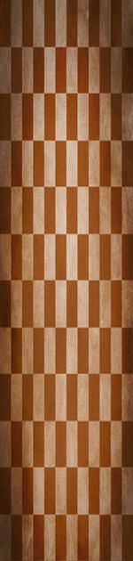
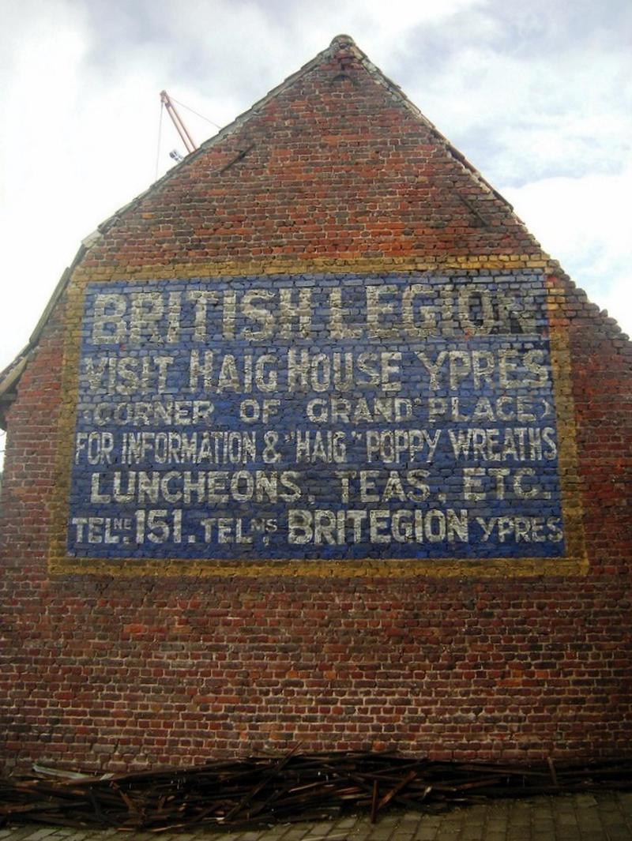
Legión Británica - Visitar Ypres - Casa Haig esquina de la Grand Place para coronas de amapolas, información y almuerzos, tés, etc. más o menos para que se entienda.

Slide 4
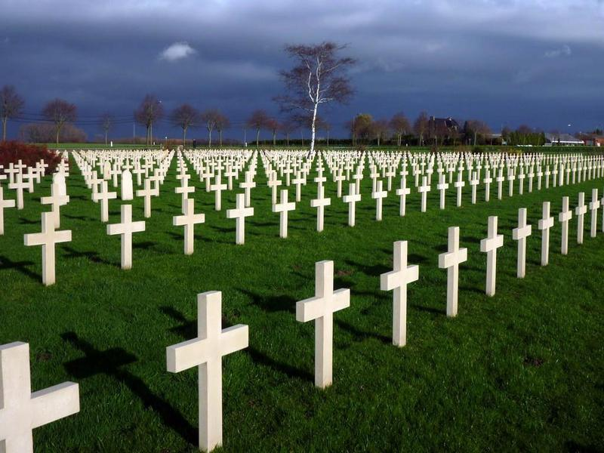
La primera batalla de Ypres, también llamada la Batalla de Flandes o de Holanda, fue la última larga batalla del primer año de la I Guerra Mundial (1914).

Slide 5
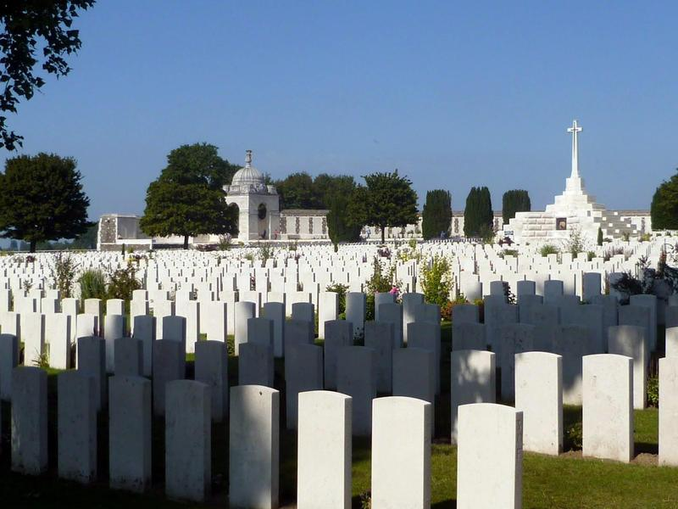
En realidad fue una serie de batallas, empezaron el 19 de octubre y finalizaron de acuerdo con varias historias el 13 de noviembre.

Slide 6
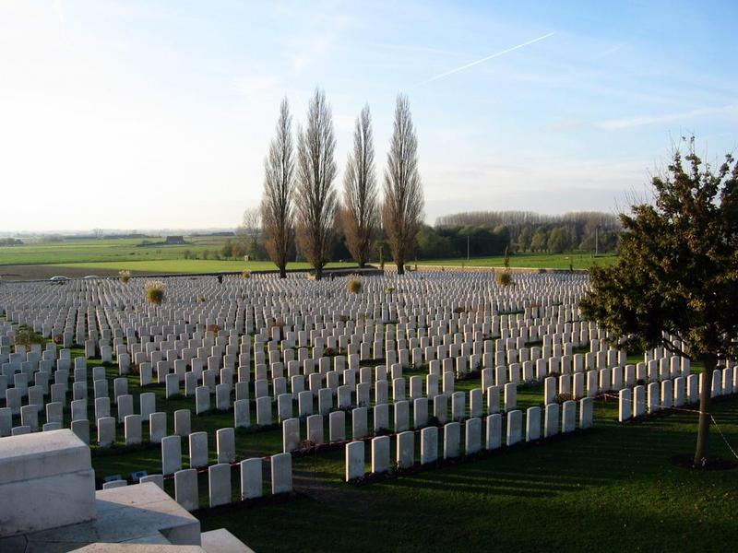
La Segunda Batalla de Ypres tuvo lugar entre el 22 de abril y el 25 de mayo de 1915 y enfrentó a las fuerzas de Francia, Reino Unido, Australia y Canadá contra el Imperio alemán.

Slide 7
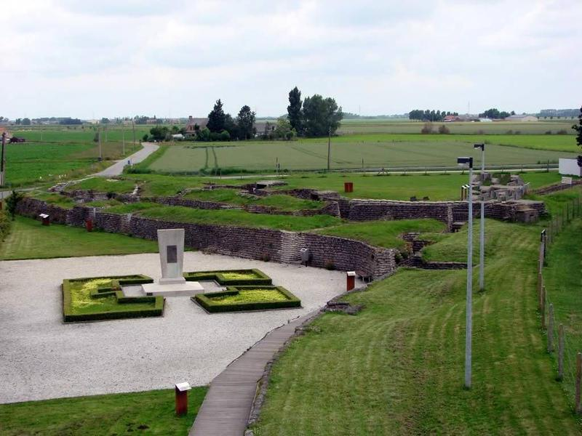
Fue la primera batalla en la que se usó gas mortífero con fines militares. Las fuerzas alemanas lanzaron clorhídrico asfixiante contra las tropas aliadas.

Slide 8
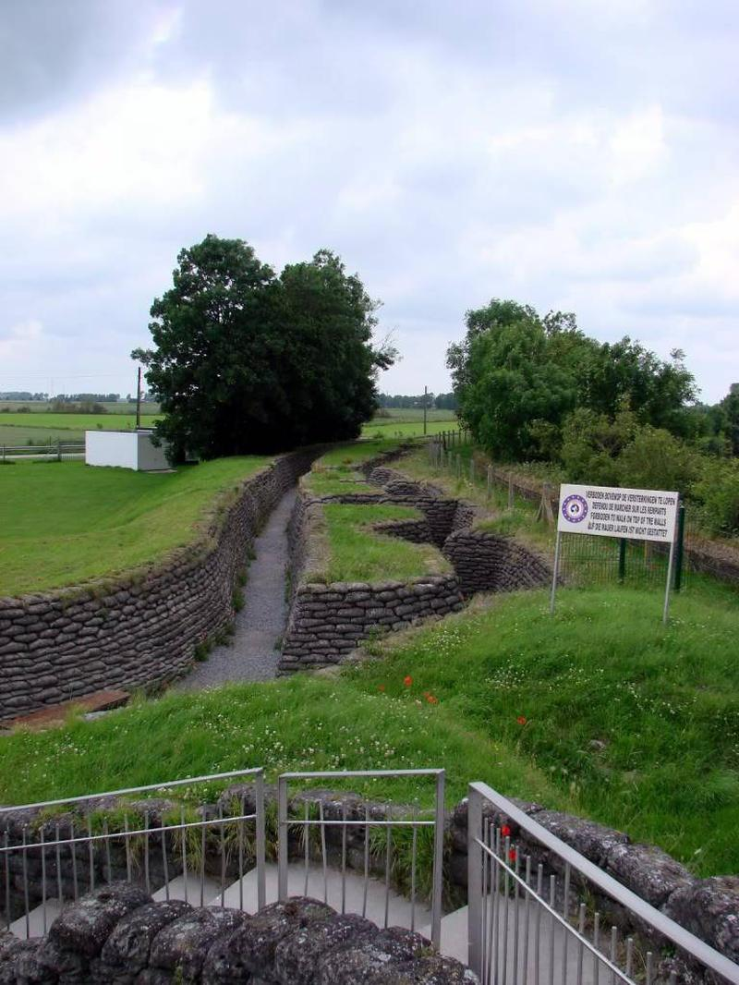
Aunque este no fue decisivo para el resultado de la batalla, ya que, pese a que dicho gas produjo la muerte instantánea de decenas de miles de soldados aliados.

Slide 9
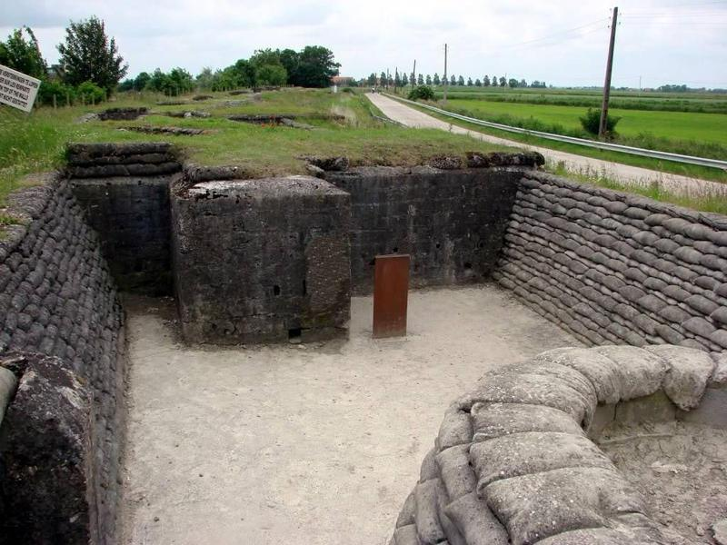
Los alemanes tardaron varios días en enterarse de su proeza, tiempo suficiente para que Los Aliados pudieran rearmar la zona.

Slide 10
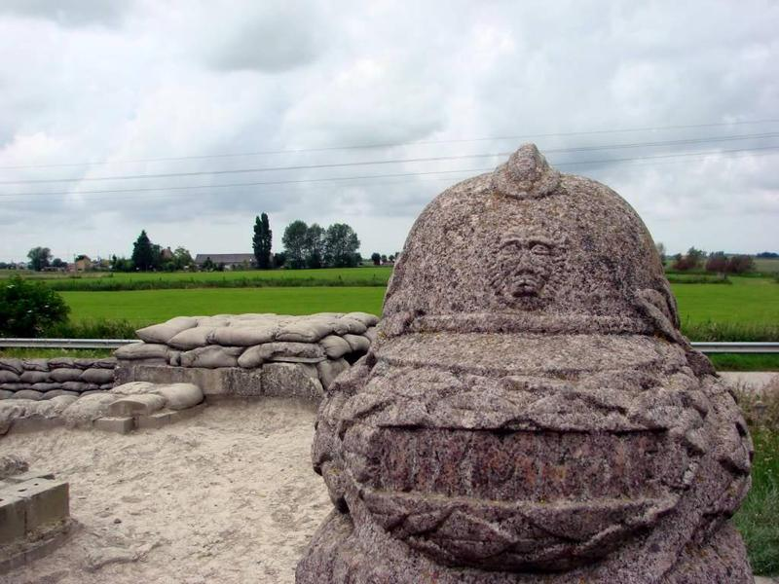
Desde esa batalla, en la Primera Guerra Mundial se combatirá con máscaras de gas.

Slide 11
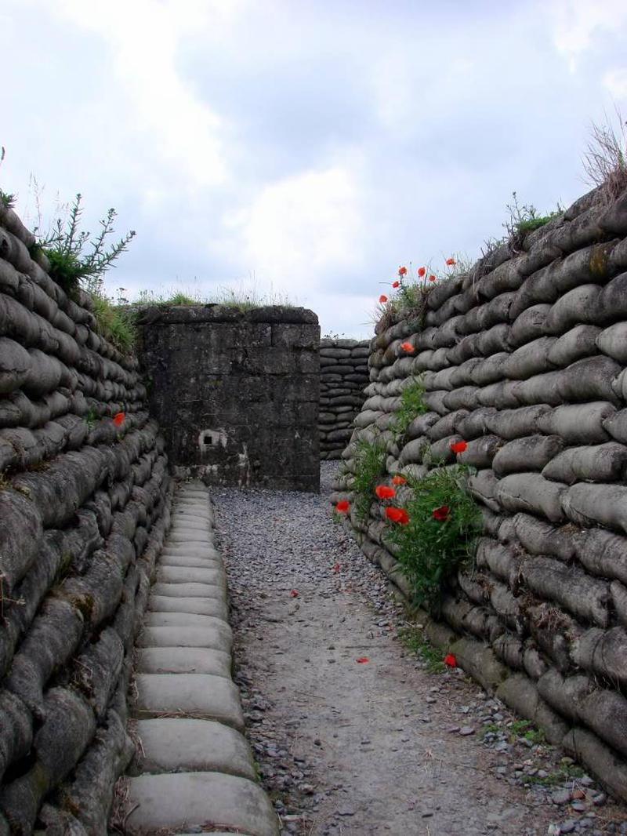
La historiografía de la Gran Guerra suele definir la 1ª Batalla de Ypres como el último y definitivo intento alemán de evitar lo inevitable.

Slide 12
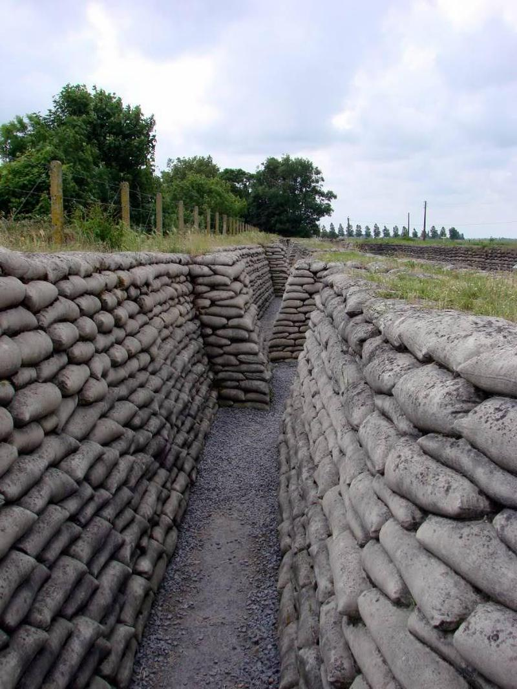
El punto muerto y el final de la guerra de movimientos fracasaron. Ypres fue sólo el inicio de la pesadilla.

Slide 13
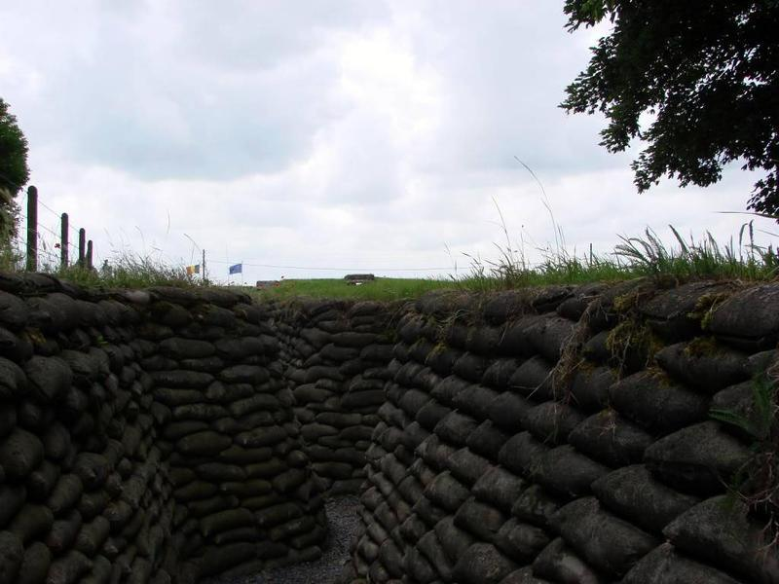
A millones de soldados les esperaban cuatro largos años de trincheras, lodo, piojos, miseria y, sobretodo, carnicerías inútiles.

Slide 14
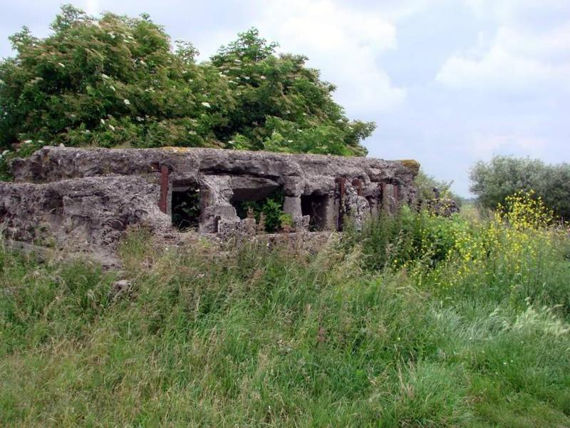
Del lado alemán, la angustiosa perspectiva de un doble frente (occidental y oriental), impelió al Alto mando alemán.

Slide 15
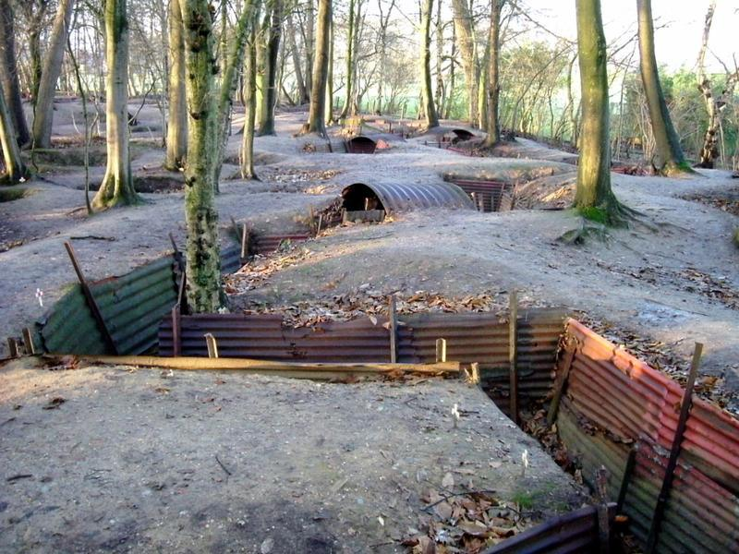
Es justo reconocer, sin embargo, que sin la ayuda francesa la resistencia británica hubiese sido inútil.

Slide 16
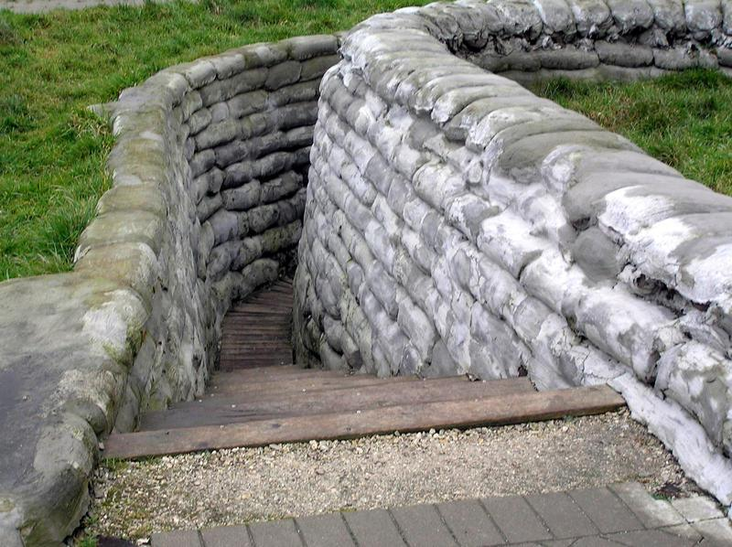
Desde mediados de octubre hasta la última semana de noviembre de 1914, las tropas alemanas intentaron por todos los medios posibles romper el frente franco-británico en la zona de Ypres.

Slide 17
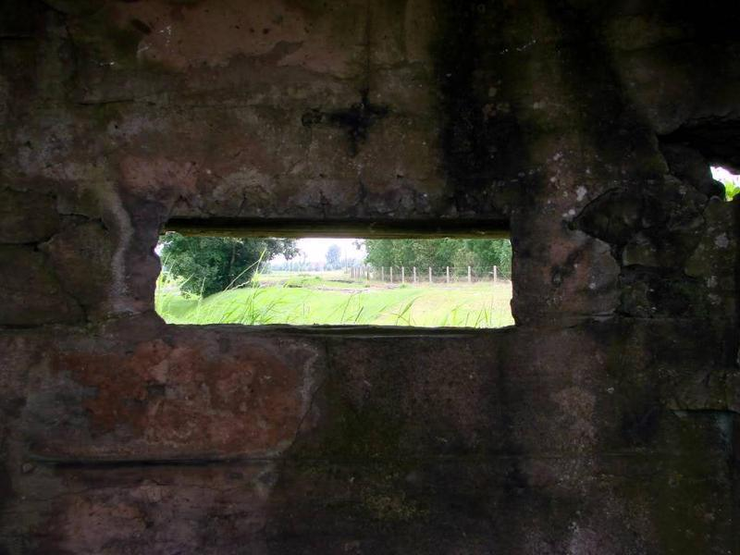
El saliente de Ypres se convertiría en un mito, en un símbolo de la resistencia y el pundonor británicos.

Slide 18
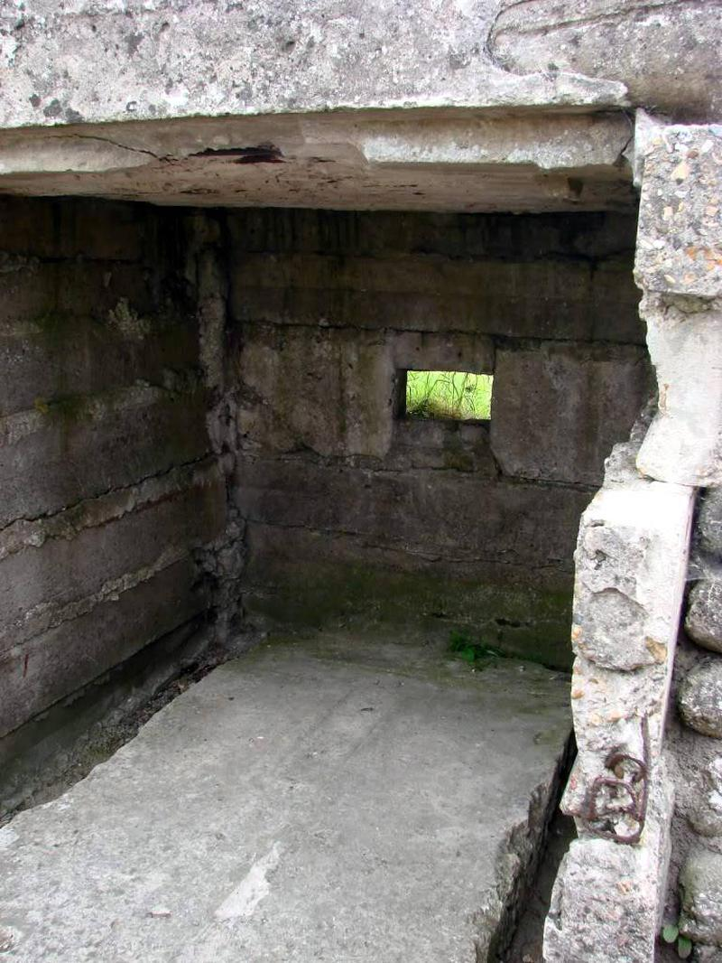
El saliente de Ypres y los hechos de armas durante ese otoño de 1914 en Flandes…

Slide 19
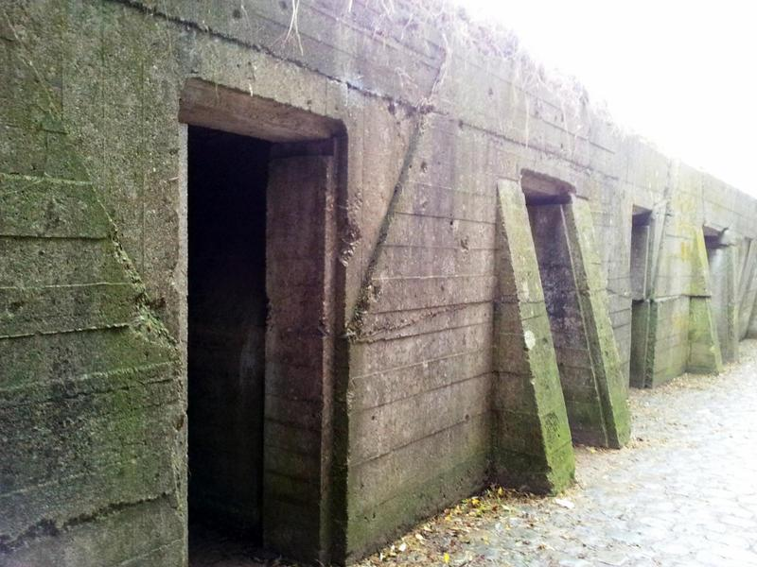
…forman parte de las páginas más heroicas y trágicas, de la participación británica durante la Gran Guerra.

Slide 20
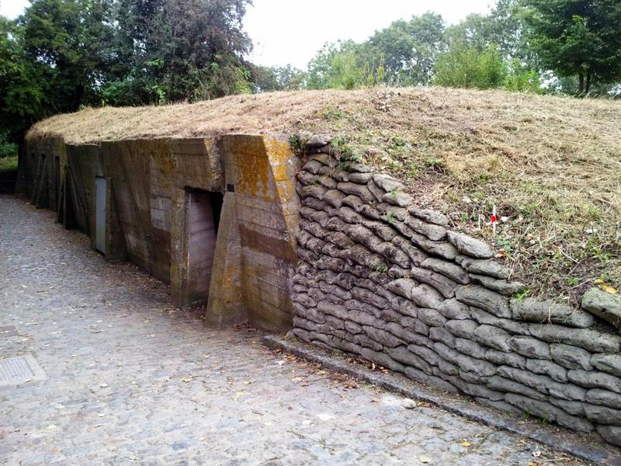
Gran parte de los estudiosos de la Primera Guerra Mundial ven en el desenlace de los combates de Ypres durante ese otoño de 1914….

Slide 21
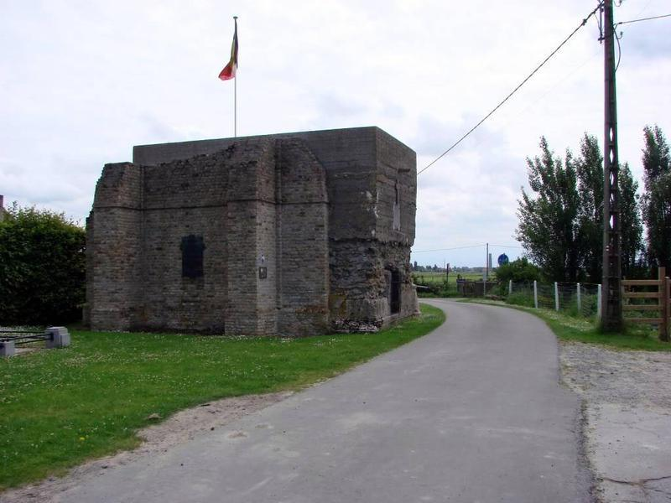
…el principio del fin de la Alemania guillermína. Los peores temores se habían cumplido: los dos frentes eran una realidad, el principio del fin.

Slide 22
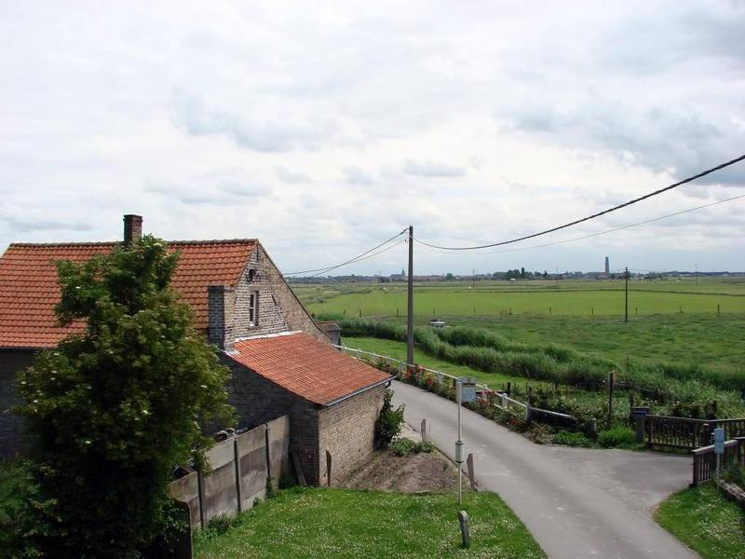
Finalmente, fueron las pésimas condiciones meteorológicas y el invierno en ciernes los que bajaron el telón en el frente flamenco de noviembre de 1914.

Slide 23
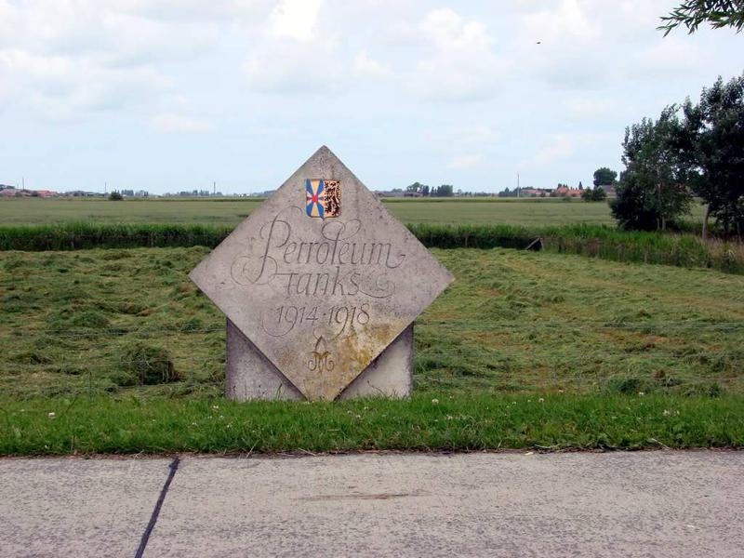
Los alemanes pasaron turno y 1915 sería el ‘año’ aliado en el frente occidental.

Slide 24
El “Nido del Águila” de Adolf Hitler
Muy cerca de la localidad bávara de Berchtesgaden, el sanguinario régimen nacionalsocialista tuvo uno de sus más importantes centros de poder. A escasos quilómetros, el encantador pueblecito de Obersalzberg fue escogido por los jerarcas nazis para establecer sus residencias de descanso. Desde luego no se les puede negar el buen gusto, pues el lugar es de una indescriptible belleza.
De todo ese complejo no queda nada en nuestros días, ya que fue bombardeado y los restos fueron deliberadamente demolidos para evitar santuarios neonazis. Sin embargo, un edificio que perteneció al Führer ha llegado hasta nuestros días y se puede visitar. Hablamos del célebre Nido del Águila, un lugar impactante por
su pasado y por su entorno natural.

Slide 25
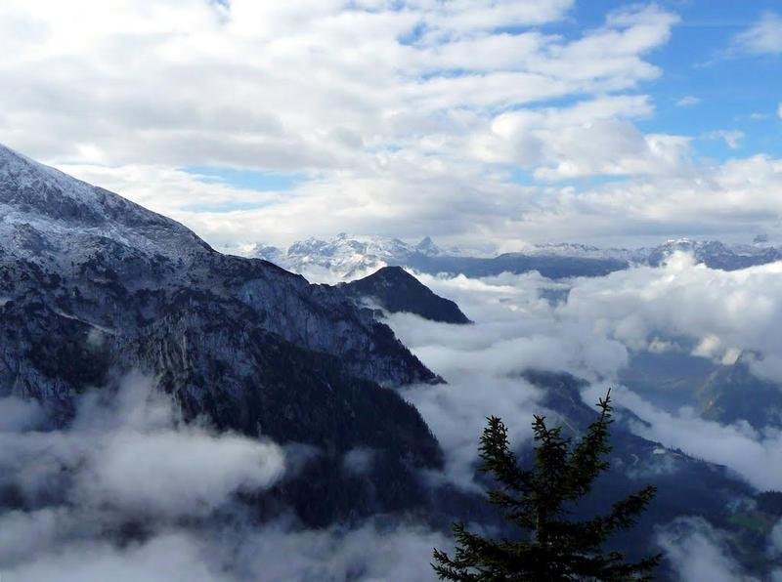

Slide 26
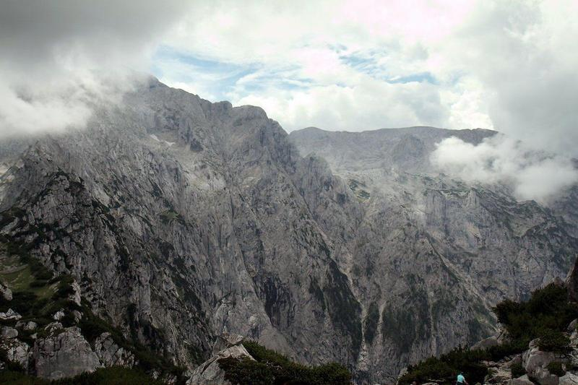

Slide 27
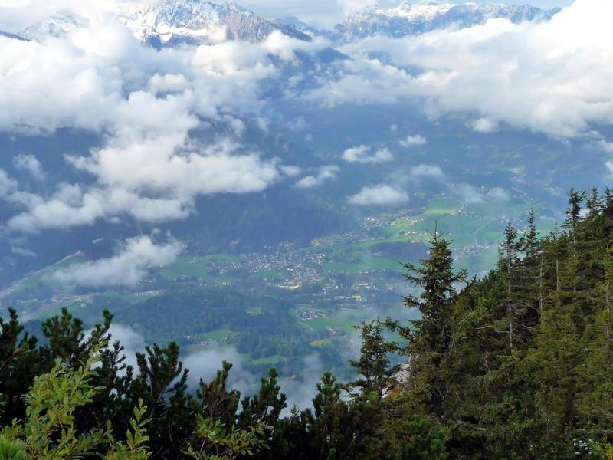

Slide 28
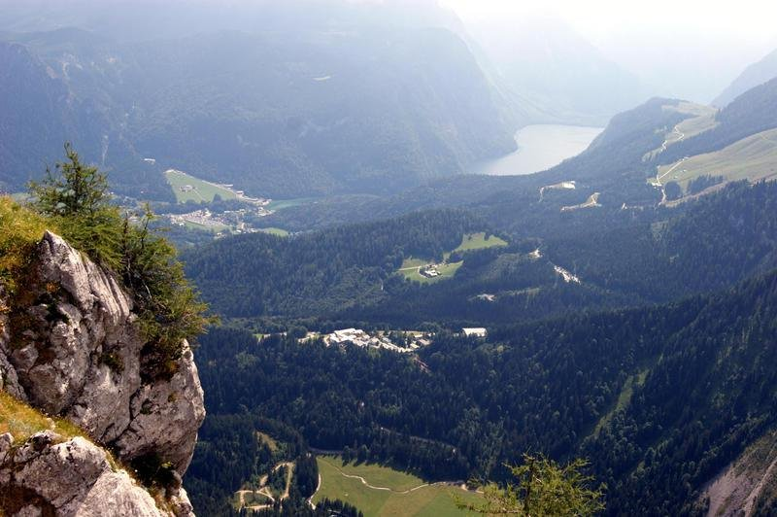
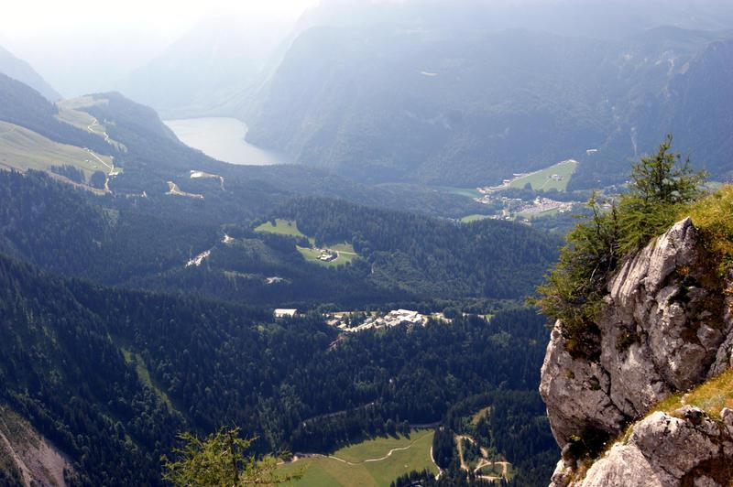
Adolf Hitler llegó a Obersalzberg en 1923, como fugitivo tras el fallido golpe de estado conocido como el Putsch de Múnich y quedó deslumbrado por el grandioso paisaje.

Slide 29
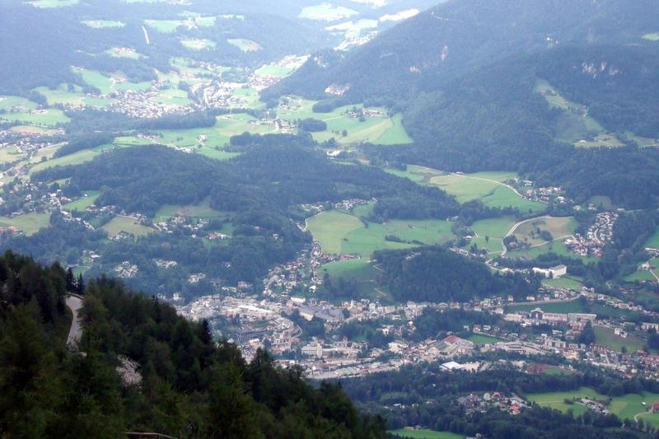
En 1927 parece ser que desfalcando fondos del Partido Nazi, adquirió la casa Wachenfeld, rebautizada como Berghof.

Slide 30
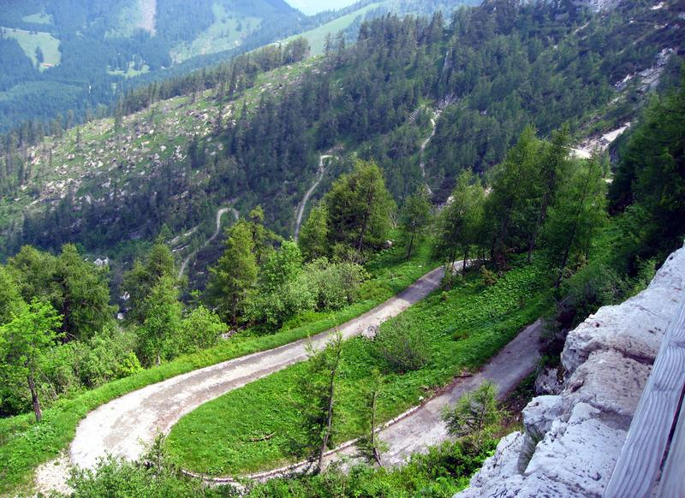
Esta típica casa alpina fue transformada a partir de 1934 gracias a la fortuna que acumuló Hitler, y llegó a tener 30 habitaciones.

Slide 31
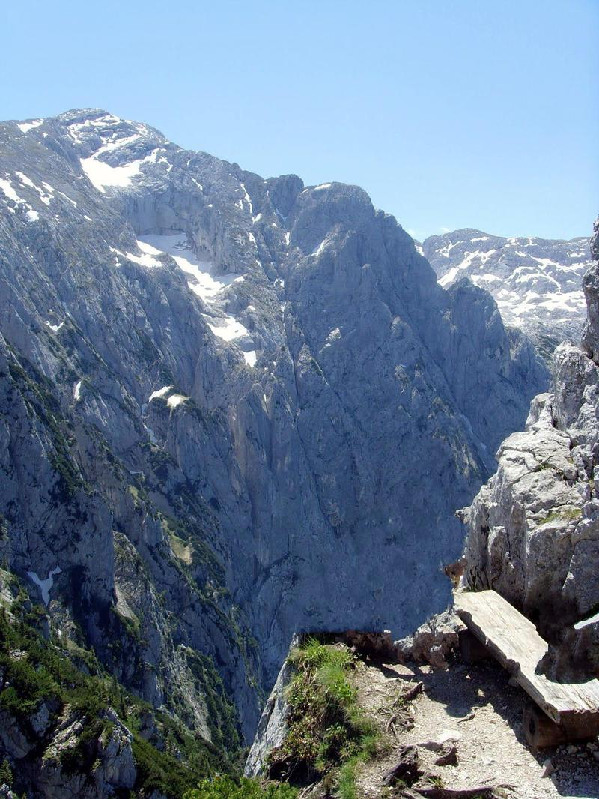
El gran salón de reuniones tenía una enorme ventana orientada a la mítica montaña Untersberg, que marcaba la antigua frontera con su Austria natal. Las vistas eran realmente impresionantes.

Slide 32
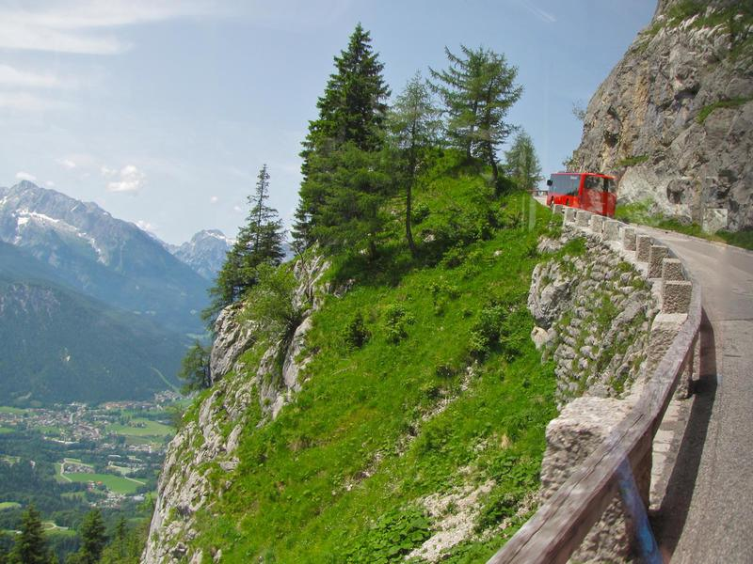

Slide 33
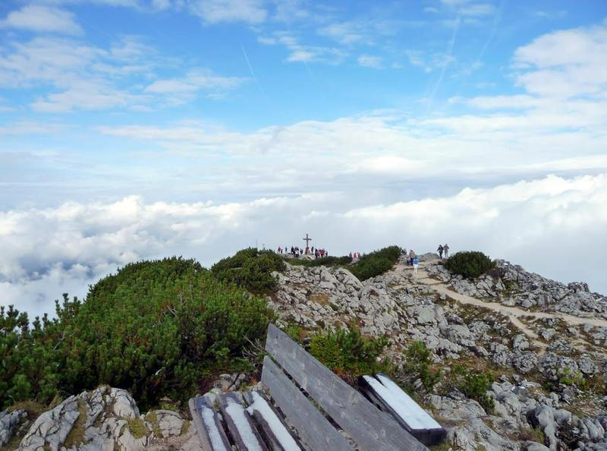

Slide 34
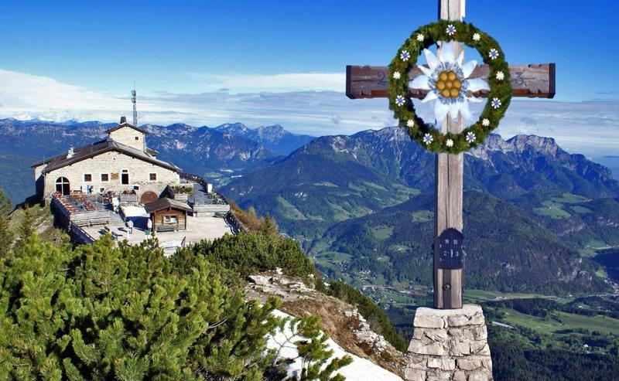

Slide 35
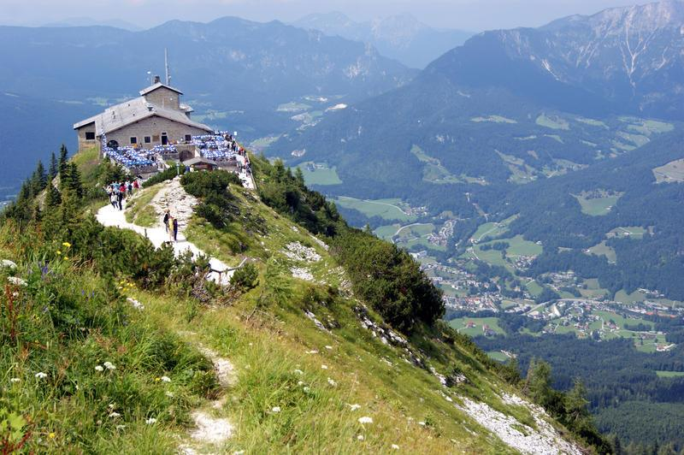
Al sol que más calienta llegaron todos los jerarcas nazis y se instalaron en Obersalzberg, a la par que sus antiguos habitantes eran invitados a marcharse mediante compra o directamente expropiación.

Slide 36
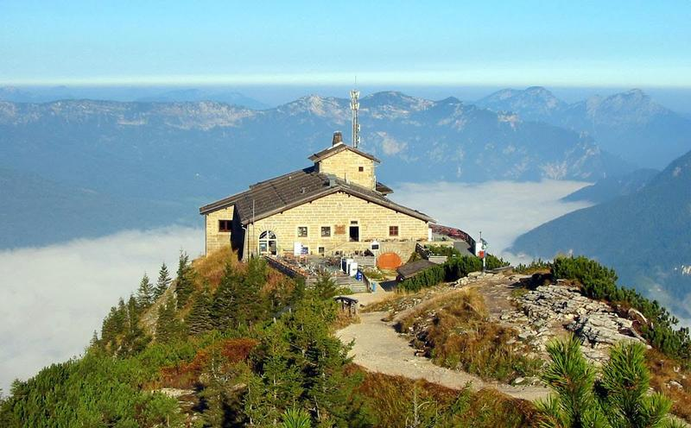
Albert Speer, Martin Bormann o Hermann Göering, entre otros, tuvieron aquí su residencia.

Slide 37
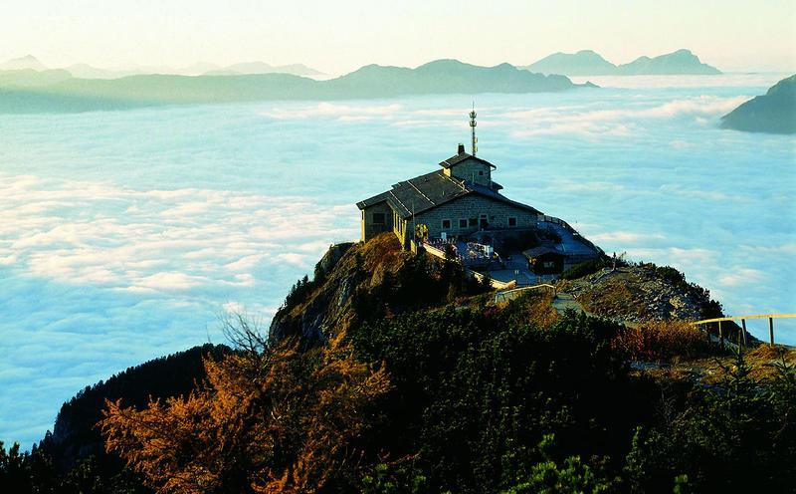
En el Berghof el Führer recibió a reyes, presidentes o embajadores para impresionarlos e intimidarlos, mientras Eva Braun se entretenía grabando películas que hoy tienen un gran valor documental.

Slide 38
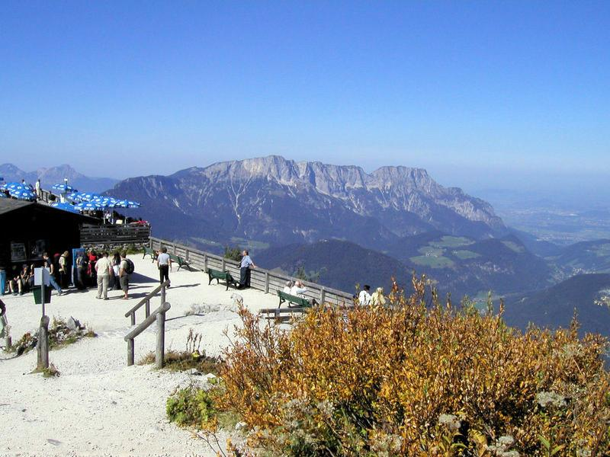
Todo el territorio circundante fue declarado zona militar y rodeado por fuertes medidas de seguridad.

Slide 39
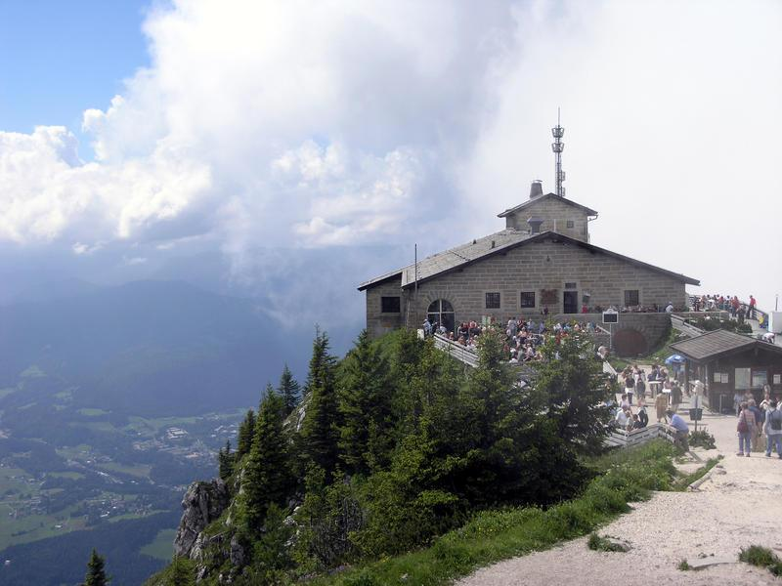
Siempre estuvo en el punto de mira de los altos mandos aliados, pero curiosamente no fue bombardeado hasta abril de 1945.

Slide 40
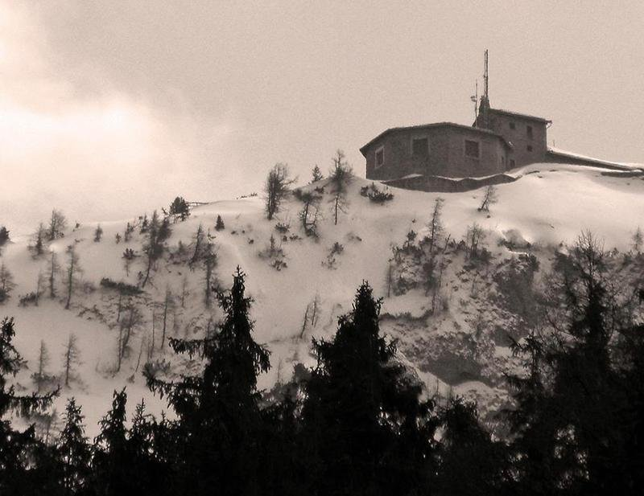
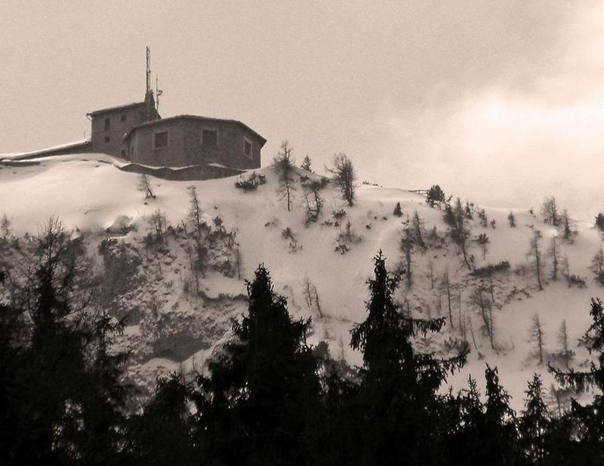
Esta fotografía pertenece al pasado, cuando
todo era gris como la fotografía.

Slide 41
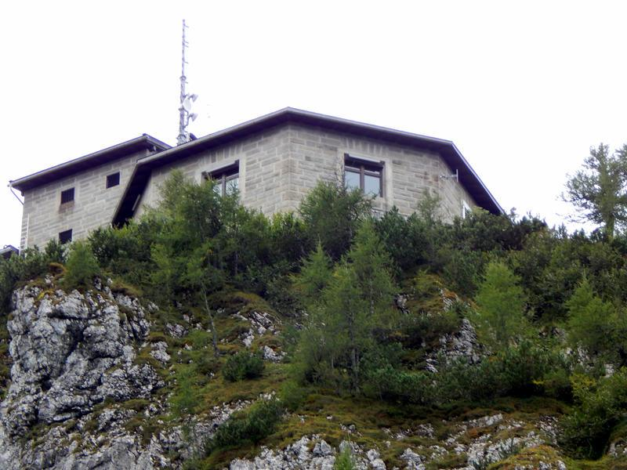
La razón, muy simple: no se quería matar accidentalmente a Hitler y convertirlo en un mártir para los suyos en plena guerra.

Slide 42
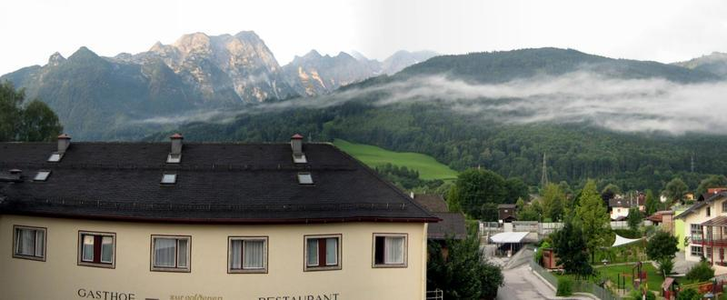
Lo que no fue destruido entonces fue demolido en la posguerra, igual que ocurrió con todos los cuarteles generales del Führer, de los que no queda prácticamente nada… con una excepción: el famoso Nido del Águila.

Slide 43
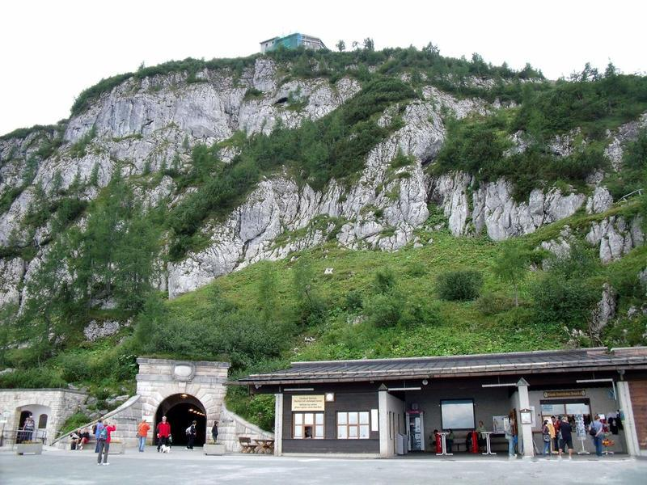
Abajo, entrada al túnel que lleva al ascensor. Arriba, el Nido del Águila.

Slide 44
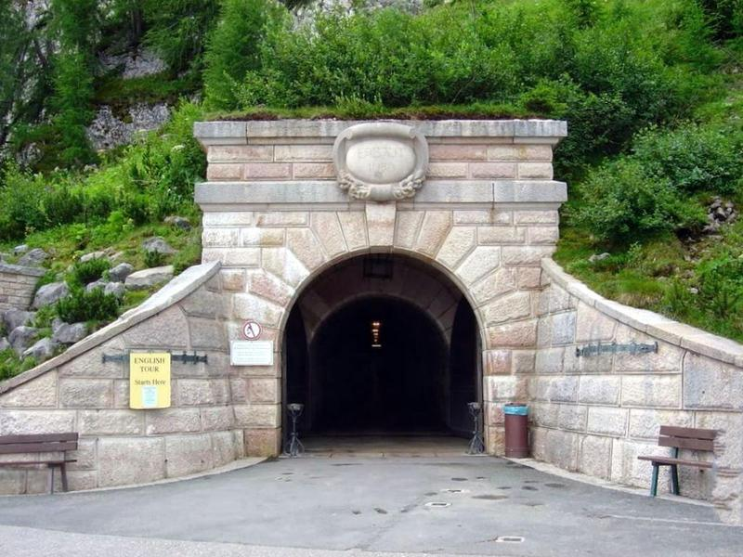
El nombre oficial del lugar que nos ocupa es Casa Kehlstein (Kehlsteinhaus), pues está situado sobre la montaña del mismo nombre.

Slide 45
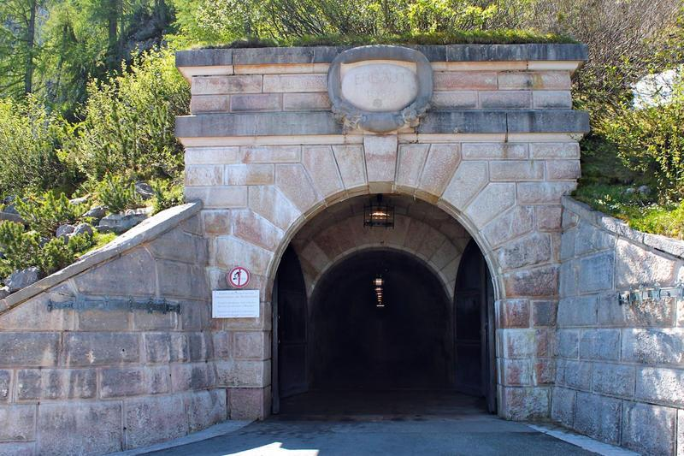
El sobrenombre con el que es más conocida se lo dio un diplomático francés tras haberla visitado, impresionado por su emplazamiento y por la parafernalia nazi cuyo símbolo es precisamente un águila.

Slide 46
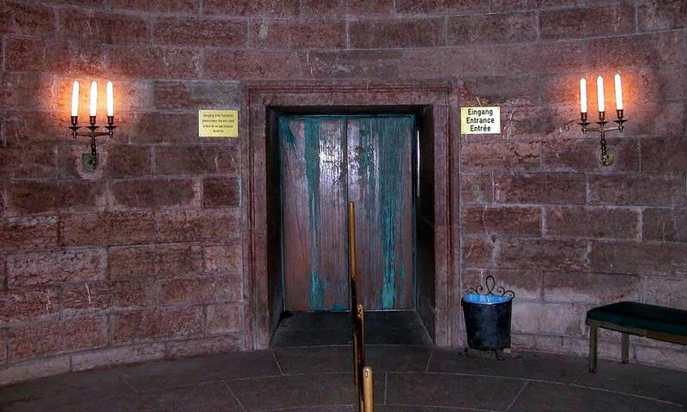
La casa fue un regalo del Partido Nazi a Adolf Hitler por su quincuagésimo cumpleaños, en 1939.

Slide 47
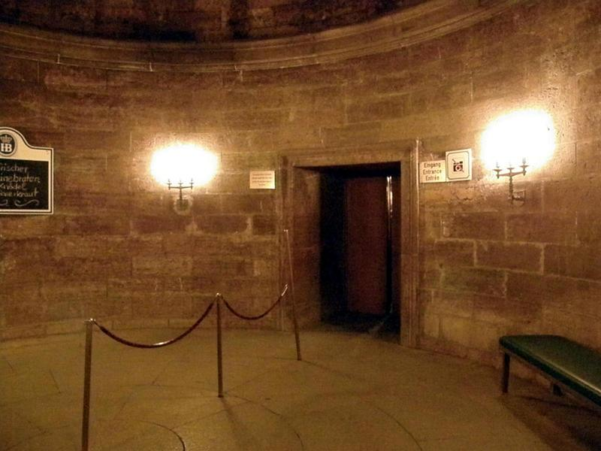
Proyectada por su lugarteniente Bormann y construida en sólo 13 meses, costó 30 millones de marcos (unos 150 millones de euros actuales).

Slide 48
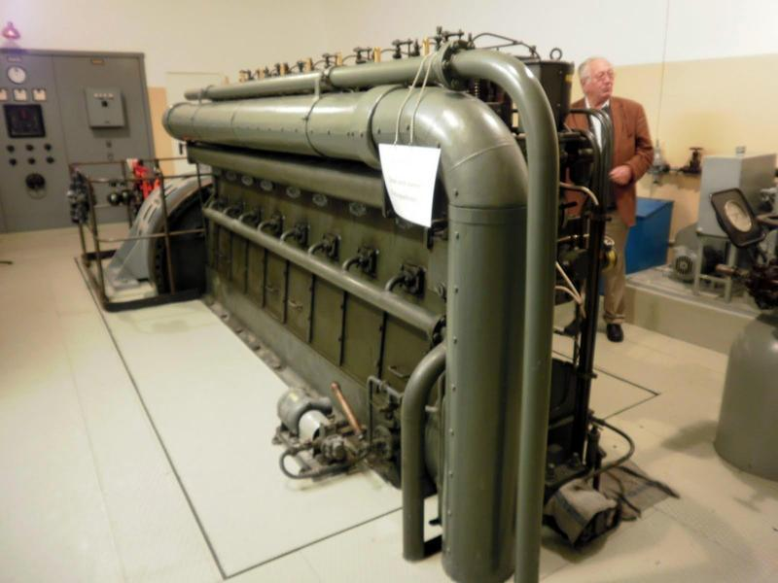

Slide 49

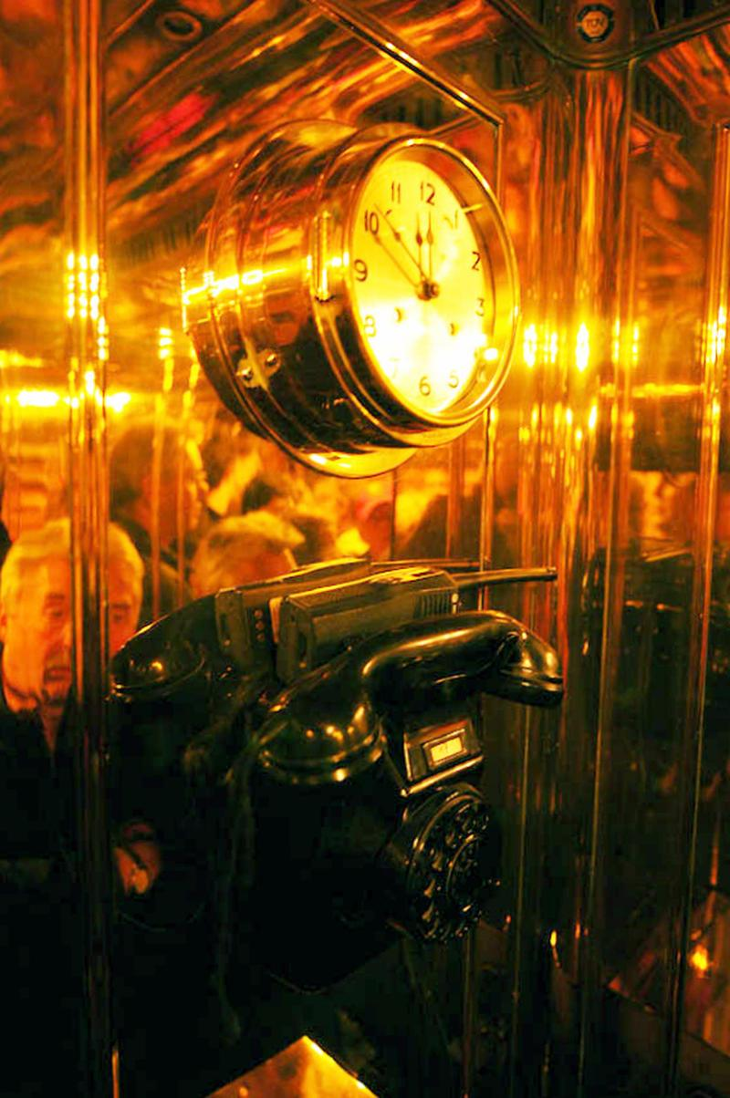
Dentro del ascensor con sus impresionantes dorados y espejos, reloj y teléfono de la época.

Slide 50
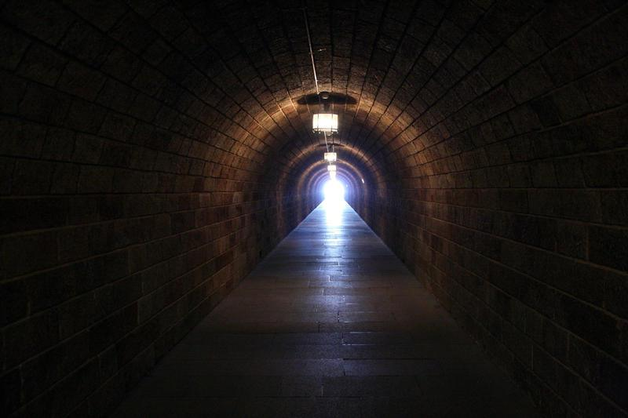
El inquietante túnel que se adentra en la montaña.

Slide 51


Slide 52


Slide 53

Se salvó de los bombardeos porque era un objetivo difícil por su pequeñez y los aliados prefirieron concentrarse en el pueblo de Obersalzberg.

Slide 54



Tras la guerra se salvó de la destrucción porque, aun habiendo pertenecido al Führer, apenas se la relaciona con él.

Slide 55

Pues tenía aversión a las alturas y se cuenta que apenas estuvo en ella unas diez veces (y brevemente). Quien sí gustaba de ella era Eva Braun, que la usaba para tomar el sol y celebró allí el banquete de boda de su hermana.

Slide 56

12 trabajadores perdieron la vida durante las labores de construcción del túnel y del ascensor.

Slide 57

Ya es sabido lo poco que les importaba a los mandos nazis, deseosos de asombrar a Hitler a cualquier precio.

Slide 58

El Nido del Águila no está en la cima del Kehlstein, de 1885 metros, sino en una loma rocosa un poco más abajo, a 1834 metros.

Slide 59

La casa en sí, que conserva la estructura original, hoy es un restaurante y pertenece al estado de Baviera.

Slide 60

El salón principal es el bar y tienda de recuerdos y su chimenea de mármol fue un regalo de Benito Mussolini.

Slide 61

Se han eliminado casi todas las referencias a su pasado nazi, excepto una galería fotográfica que muestra su historia.

Slide 62

Pero lo realmente grandioso son los paisajes que se abren ante nuestros ojos en todas direcciones. Desde allí los adjetivos se quedan pequeños.

Slide 63

Y mejor aún si subimos unos cuantos metros por el camino que sube hacia la cumbre, pues podremos incluir el propio Nido del Águila en nuestra foto.

Slide 64

Las muertes de los trabajadores poco impresionaron al Führer, quien siempre prefirió su residencia en el valle como refugio ¡A quien sí impresiona el Nido del Águila es a los miles de turistas que todos los años visitan este famoso lugar!.

Slide 65
Música Enlazada
Títulos:
- Tema de amor
- Un viaje inesperado
- Braveheart
- El Hobbit

Slide 66







¿Te ha gustado?
Puedes ver más entrando
Aquí
Además puedes recibir powerpoints en tu correo electrónico suscribiéndote aquí:

